Slide 1
Мастер-класс по экспериментированию в летний период
Выполнила: Моторина н.а.

Slide 2
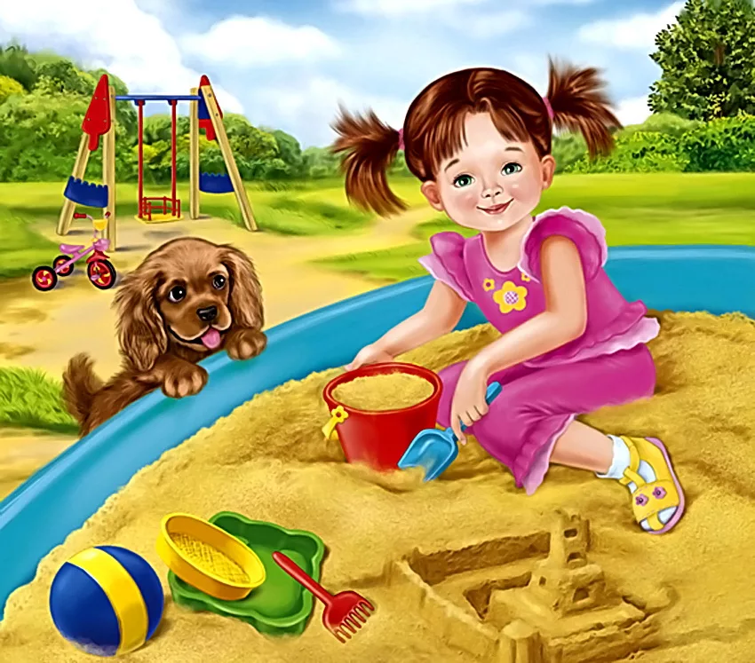
ЛЕТО –
САМОЕ ХОРОШЕЕ ВРЕМЯ ГОДА ДЛЯ ПРОВЕДЕНИЯ ОПЫТОВ С ВОДОЙ, СОЛНЕЧНЫМ СВЕТОМ, ВОЗДУХОМ, ПЕСКОМ.

Slide 3
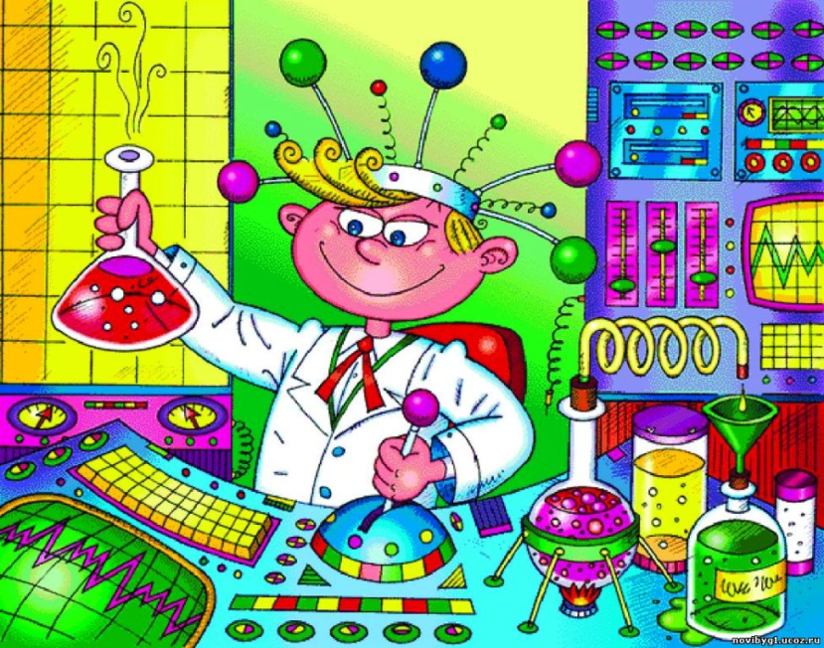
Экспериментирование способствует формированию у детей познавательного интереса, развивает наблюдательность. Во время экспериментальной деятельности ребенок выступает как своеобразный исследователь.

Slide 4
Непосредственный контакт ребенка с песком, водой, воздухом, предметами или материалами, элементарные опыты с ними позволяют познать их свойства, качества, возможности, пробуждают любознательность, желание узнать больше, обогащают яркими образами окружающего мира. В ходе экспериментальной деятельности дошкольник учится наблюдать, размышлять, сравнивать, отвечать на вопросы, делать выводы, устанавливать причинно-следственные связи, соблюдать правила безопасности.

Slide 5
Цель:
Развитие познавательных интересов, потребностей и способностей, самостоятельной поисковой и экспериментальной деятельности на базе обогащённого и сформированного эмоционально-чувственного опыта.

Slide 6
Задачи:
Вызвать интерес к поисковой деятельности. Учить детей видеть и выделять проблему эксперимента. Принимать и ставить перед собой цель эксперимента. Отбирать средства и материалы для самостоятельной деятельности. Развивать личностные свойства: целеустремлённость, настойчивость, решительность. Обогащать сознание содержательно упорядоченными сведениями о мире

Slide 7
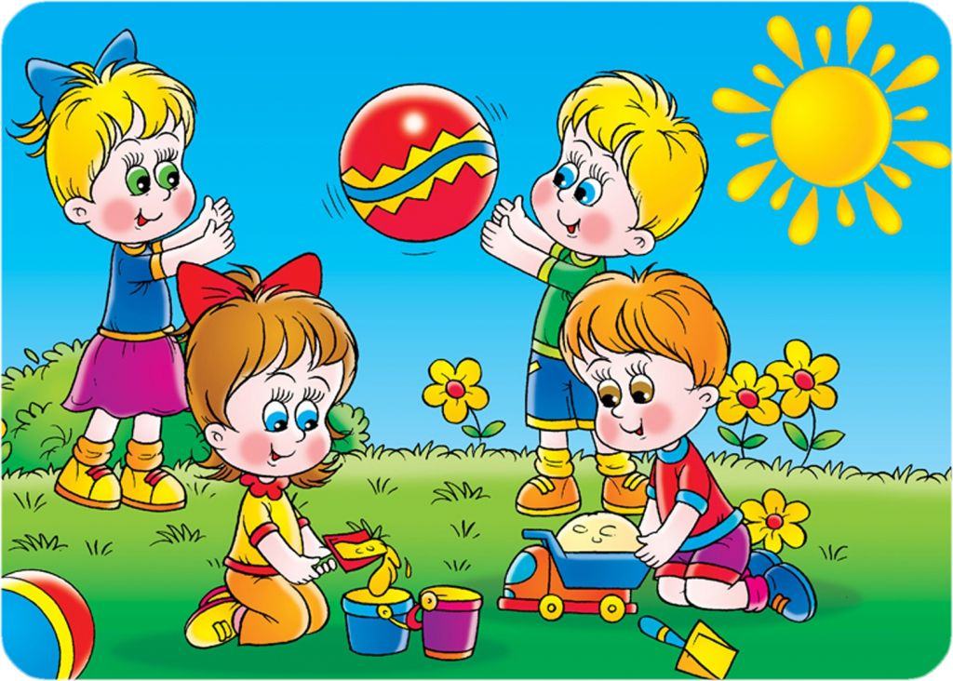
Игры с песком позитивно влияют на эмоциональное самочувствие детей и являются прекрасным средством для познавательной активности.

Slide 8
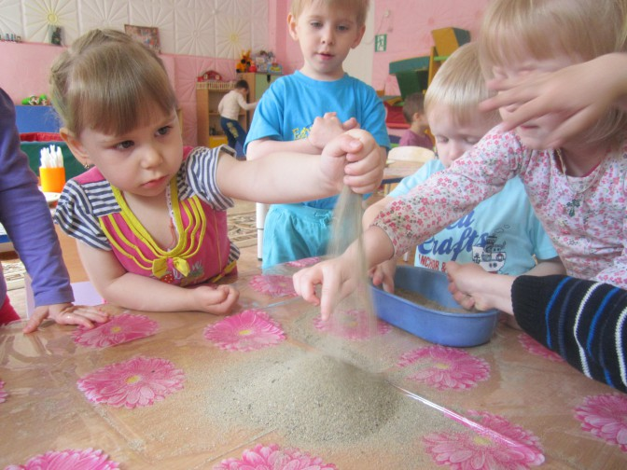
опыт
На листе бумаги делаем рисунок клеем-карандашом, затем сверху посыпаем сухим песком, стряхиваем лишний песок, появляется рисунок, нарисованный песком.
Вывод: песчинки прилипают к клею – песок можно приклеивать.

Slide 9
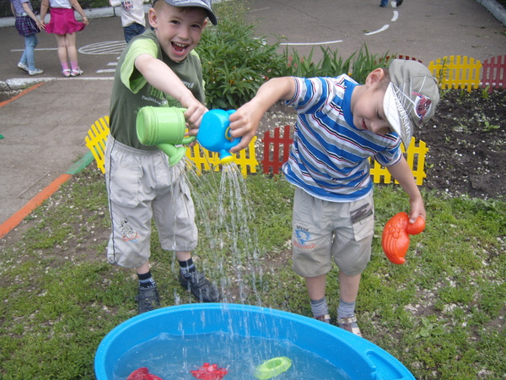
Игры с водой – любимое занятие детей на прогулке. они не только получают положительные эмоции, но и проводят опыты, эксперименты, познавая свойства этой чудотворной жидкости

Slide 10
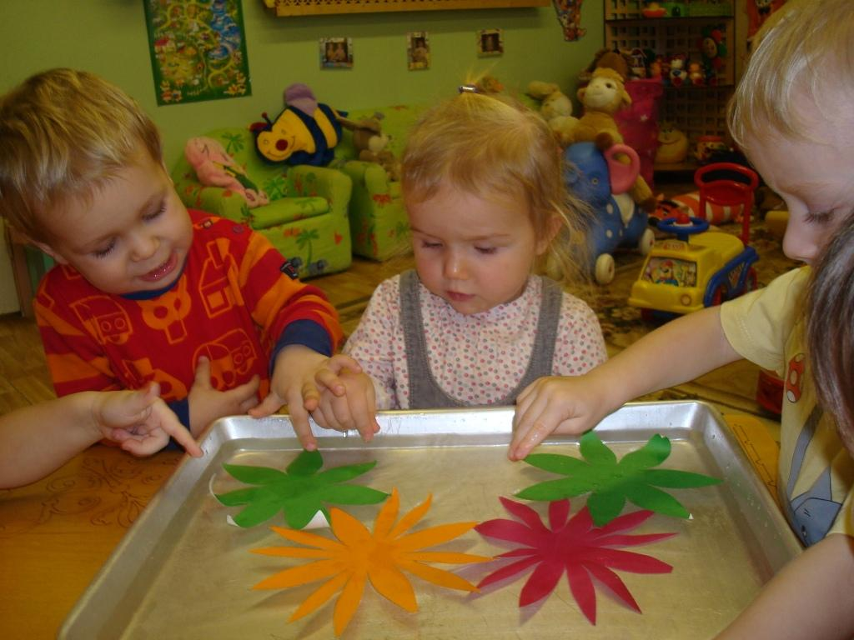
Опыт
Вырежьте из цветной бумаги цветы с длинными лепестками. При помощи карандаша закрутите лепестки к центру. А теперь опустите кувшинки на воду, налитую в таз. Буквально на ваших глазах лепестки цветов начнут распускаться.

Slide 11
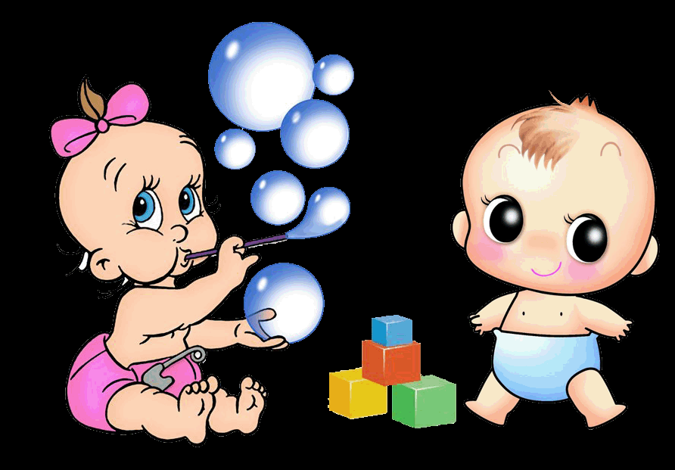
Игры с воздухом
На прогулке можно узнать много интересного и о воздухе и его свойствах:

Slide 12
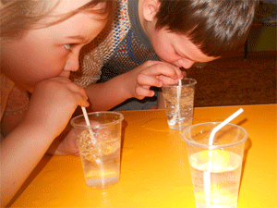
опыт
Детям предлагается опустить в стакан с водой соломинку и дуть в неё. Что получается? (Получается буря в стакане воды).
Вывод: в воде есть воздух

Slide 13
В процессе постижения новых знаний у детей развивается умение анализировать, обобщать свои наблюдения, логически мыслить и составлять собственное мнение обо всем наблюдаемом, вникая в смысл происходящего.

Slide 14
Таким образом, организация экспериментальной деятельности – мощный стимул для развития важнейших черт личности детей: самостоятельности, целеустремленности, способности к прогнозированию, планированию собственной деятельности.

Slide 15
«Умейте открыть перед ребенком в окружающем мире что-то одно, но открыть так, чтобы кусочек жизни заиграл перед детьми всеми красками радуги. Оставляйте всегда что-то недосказанное, чтобы ребенку захотелось еще и еще возвращаться к тому, что он узнал».
Сухомлинский В.А

Slide 16
Спасибо за внимание

